Slide 1





Slide 2





Slide 3



Phần làm việc của ban cán sự lớp
Phần làm việc của ban cán sự lớp
Các tổ trưởng báo cáo kết quả hoạt động trong tuần của tổ
Lớp trưởng báo cáo kết quả học tập của lớp trong tuần

Slide 4
Ưu điểm:

Slide 5
Hạn chế:

Slide 6

Nhà văn tài ba
Chiến binh giải Toán

Slide 7


Phương hướng hoạt động Tuần...

Slide 8



Chúc mừng sinh nhật Tháng …
Chúc mừng sinh nhật Tháng …

Slide 9



Chia sẻ những dự định của em về việc sử dụng quà và tiền mừng tuổi.

Slide 10
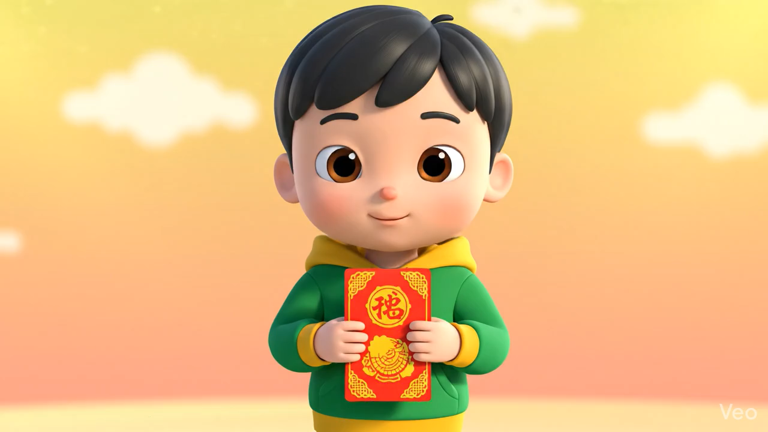

Slide 11




